Slide 1
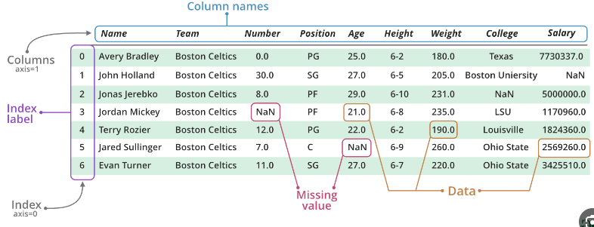
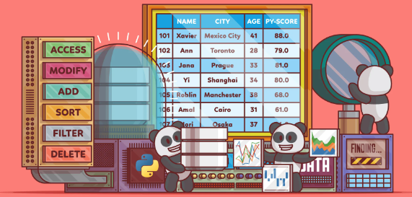
מבוא למדעי הנתונים פרויקט סיום
חיזוי הצלחת מכירת בגדי גברים באינטרנט
מגיש: יקיר קוממי
*תמונות באדיבות גוגל

Slide 2
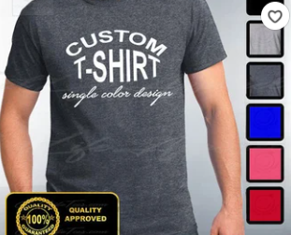


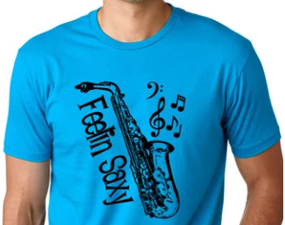
הרכשת נתונים מאתר בגדי גברים https://www.etsy.com
פרויקט זה בא לחזות מידת הצלחת מכירת מוצר ביגוד לגבר באתר ETSY האינטרנטי בהתבסס על פרמטרים שונים כגון מחיר המוצר, כמות המילים המתארות את המוצר, דירוג הקונים באתר את המוצר ודירוג החנות.
*תמונות נלקחו מהאתר

Slide 3

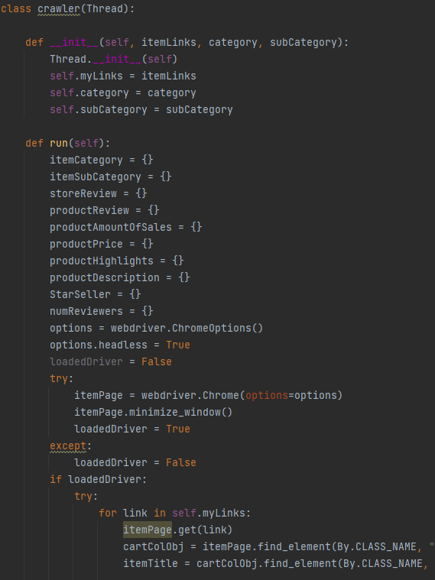
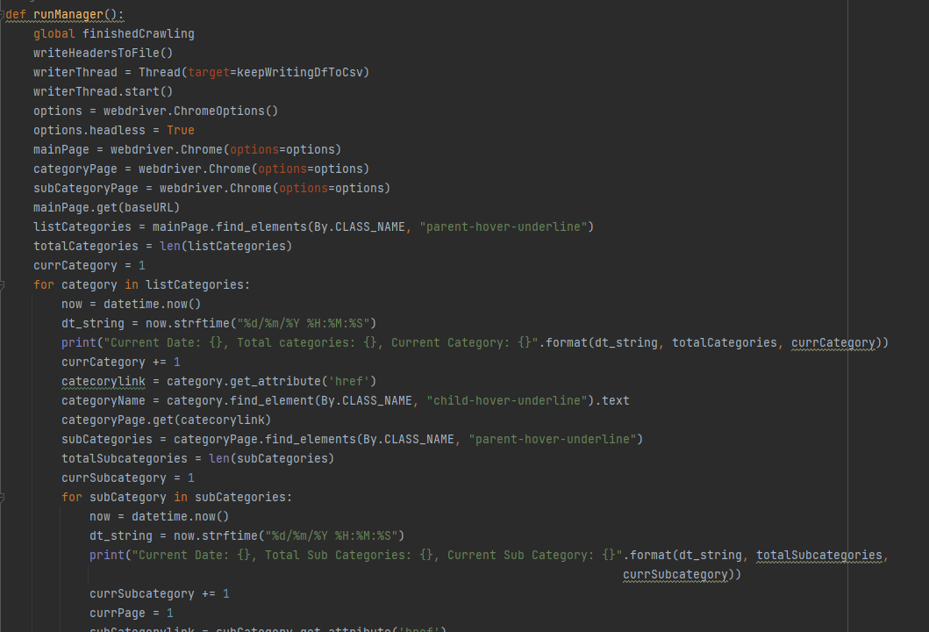
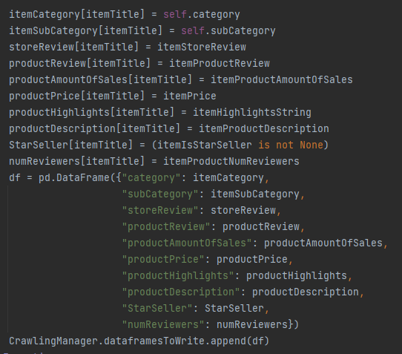
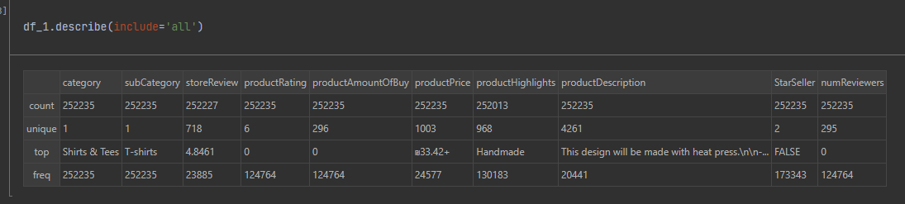
שלב א – הרכשת הנתונים בשיטת Crawling בעזרת PyCharm ובניית DF

Slide 4
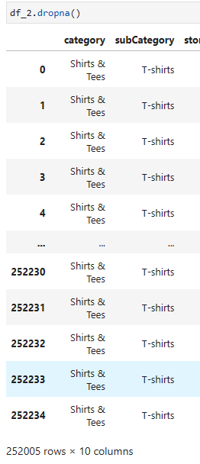
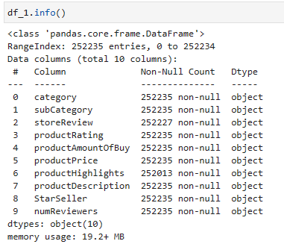
שלב ב – טיפול בנתונים
בדיקת כמות נתונים חסרים ומחיקת כפילויות
4

Slide 5
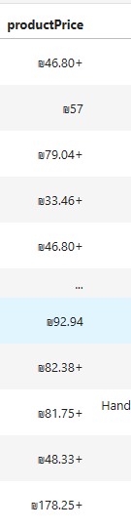
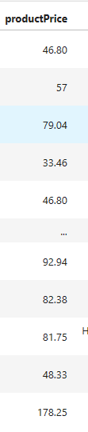
טיפול בנתונים המשך
ניקוי הנתונים
str.replace(r'[ â / \ , $ ª ₪ + ]','',regex=True)
5

Slide 6
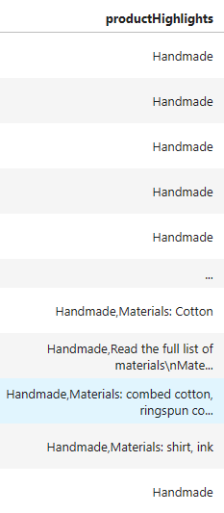
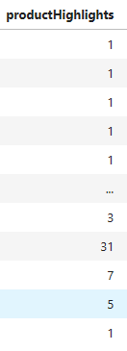
טיפול בנתונים המשך
המשך ניקוי נתונים
Count amount of words
6

Slide 7
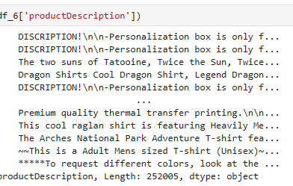
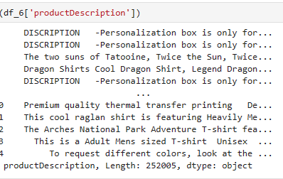
טיפול בנתונים המשך
המשך ניקוי נתונים
Clean str
7

Slide 8
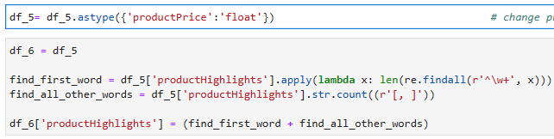
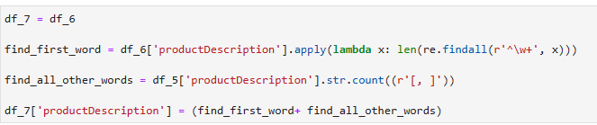
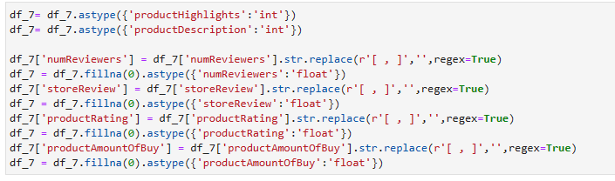
טיפול בנתונים המשך
המרת נתונים לסוגים שונים
8

Slide 9

שלב ג – EDA
*תמונות באדיבות גוגל

Slide 10
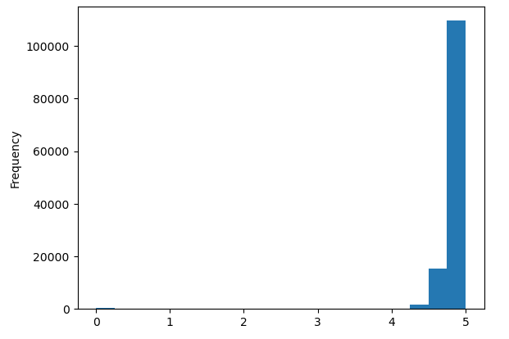
דירוגי חנויות המוכרות את המוצרים ע"י כמות הפעמים שהופיע דירוג זה נתונים מוצגים בגרף היסטוגרמה מכיוון שמדובר במשתנה יחיד (דירוג) ללא חפיפה בין הדירוגים.

Slide 11
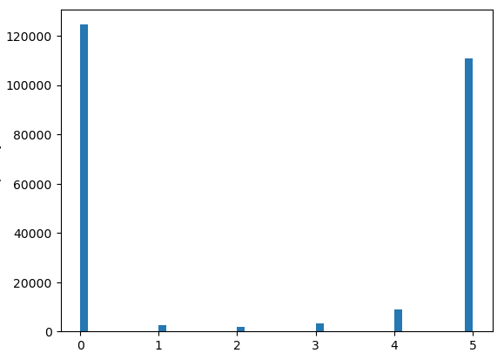
רייטינג המוצרים השונים – בין 1 ל 5 ע"י הקונים – תדירות הופעת הדירוג

Slide 12
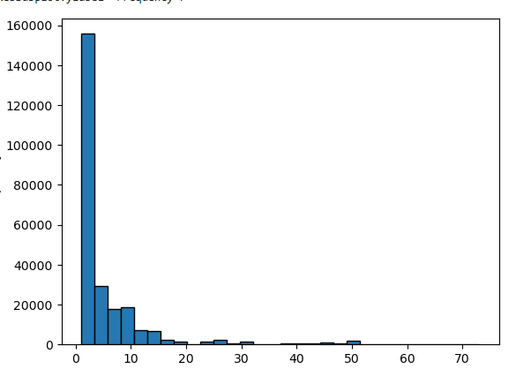
כמות המילים בHighLights המוצר ביחס לתדירות הופעתם

Slide 13
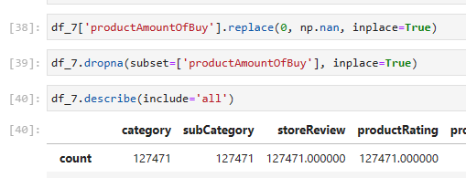
לאחר מעבר על הנתונים ברור לעין כי ישנה כמות מוצרים גדולה שעדיין לא דורגה, מה שאומר שרכשו אותה 0 קונים – לכן נוציא אותם מהנתונים.

Slide 14
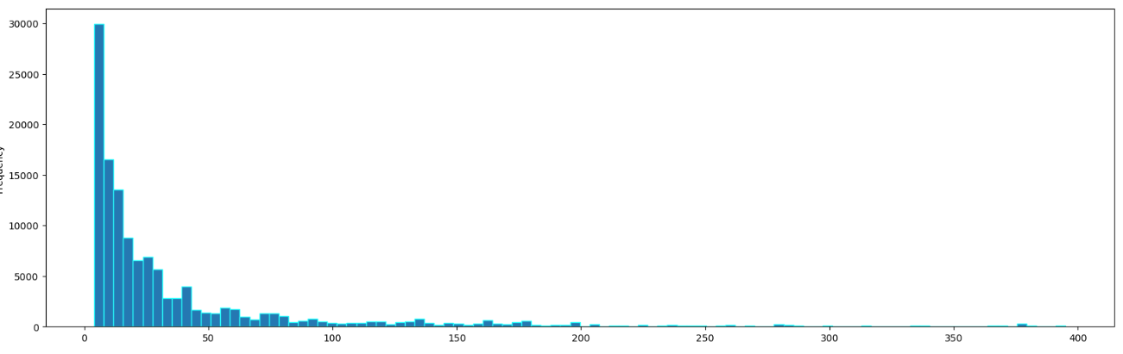
תדירות כמויות הקניות באתר לאחר הניקוי

Slide 15
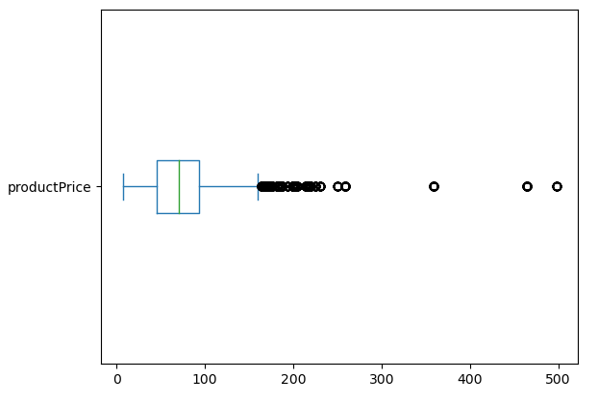
מחיר מוצר– למציאת נתונים חריגים

Slide 16
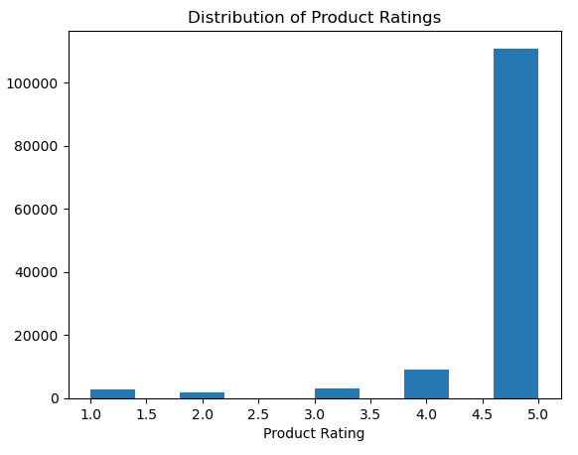
התפלגות דירוג המוצרים החדשה

Slide 17
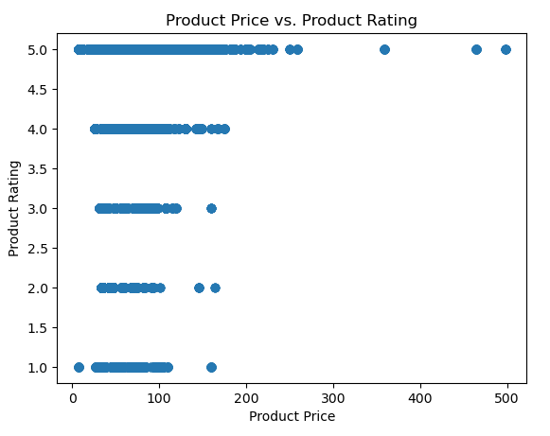
בדיקת יחס מחיר המוצר לדירוג שקיבל

Slide 18
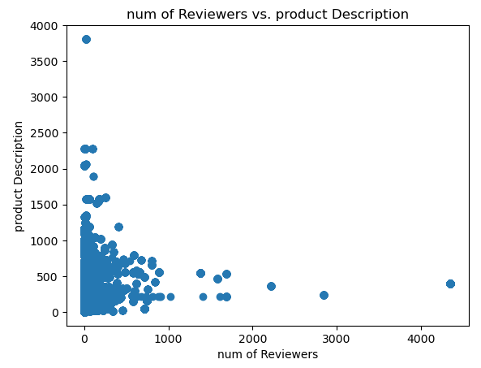
התפלגות מספר מדרגי המוצר מול DESCRIPTION המוצר

Slide 19
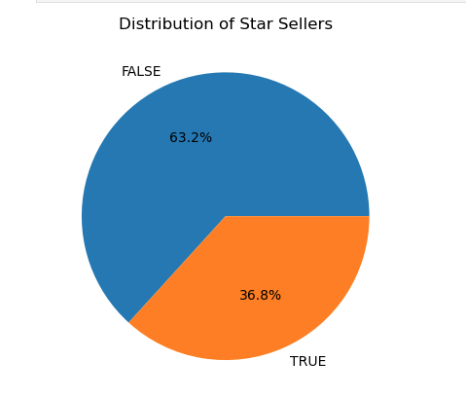
התפלגות מכירת מוצר לפי האם המוכר הוא מוכר מוערך באתר

Slide 20
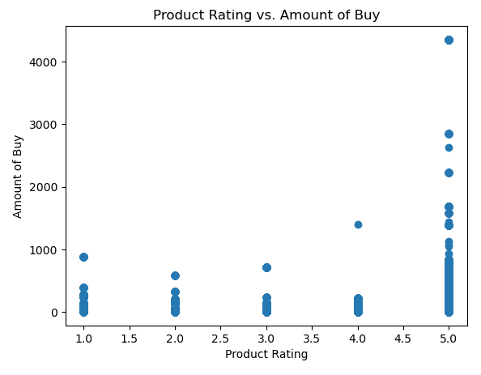
רייטינג המוצר מול כמות רכישת המוצר בפועל

Slide 21
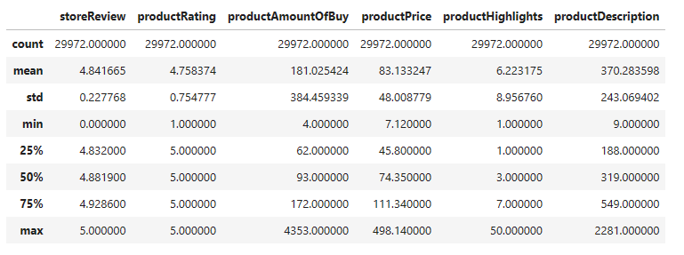
מציאת נתונים חריגים הנראים בגרפים ומחיקתם

Slide 22
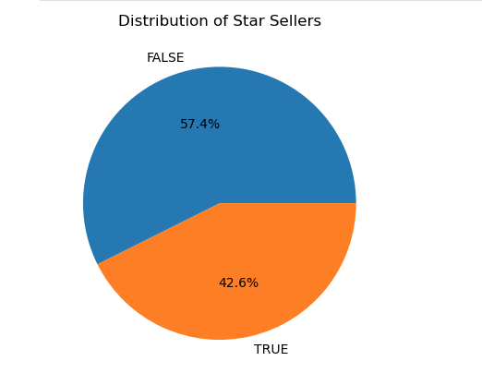
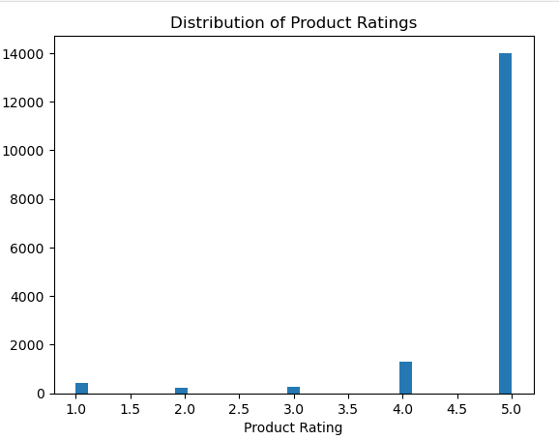
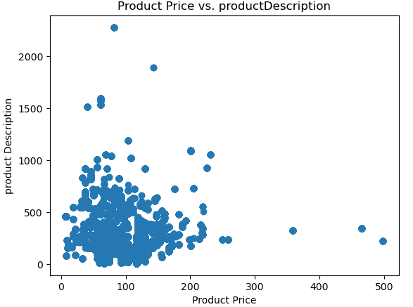
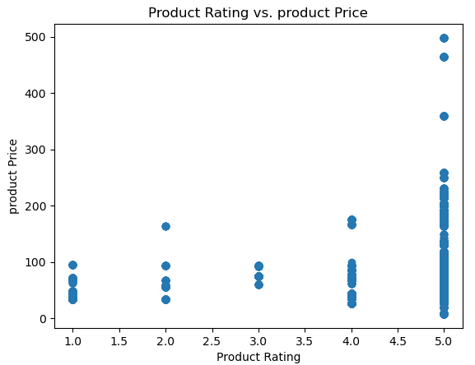
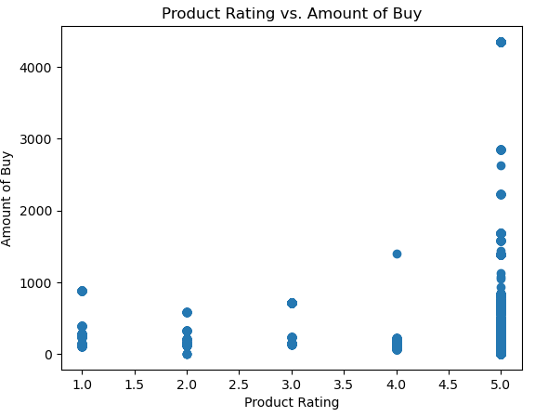
ויזואליזציה לאחר מחיקת הנתונים החריגים

Slide 23
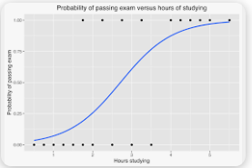
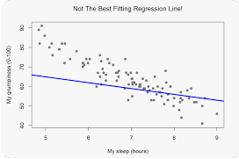
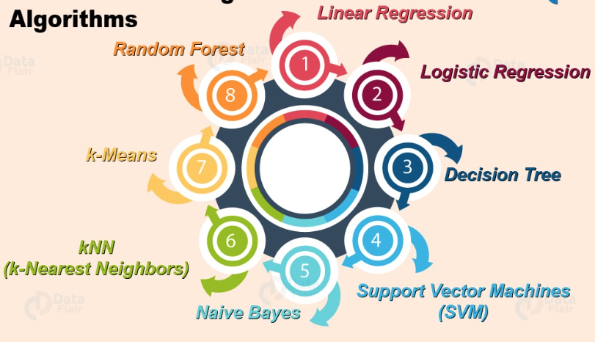


שלב ד – למידת מכונה בשלב ראשון חיזוי מספר רוכשי מוצר בשיטת KNN בשלב שני חיזוי מספר רוכשי מוצר בשיטת רגרסיה לוגיסטית בשלב שלישי חיזוי מספר רוכשי מוצר בשיטת naïve bayes
*תמונות באדיבות גוגל

Slide 24
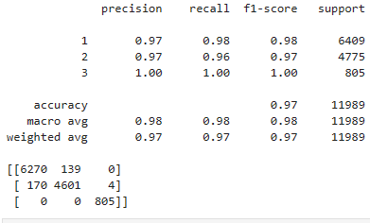
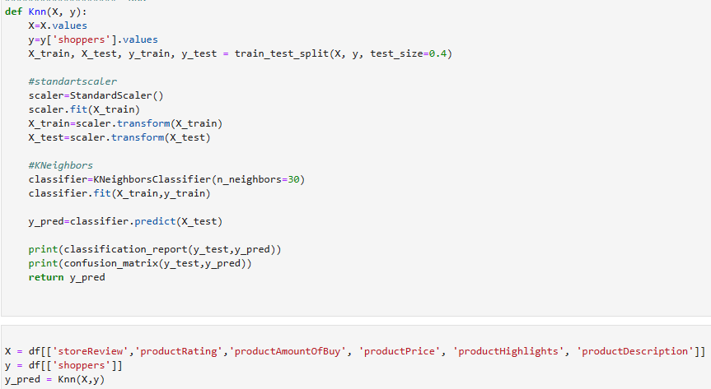
חיזוי בשיטת KNN התקבל overfitting
שיטה זו מתאימה לבעיות סיווג כמו שיש לנו – 3 קטגוריות לסיווג מוצר חדש. Overfitting התקבל מכיוון שישנם מוצרים שונים בעלי ערכים שווים בעמודות שונות. המערכת יותר מידי מדויקת ולכן מתקשה עם מוצרים חדשים. נבחר 30=K כדי לבצע יותר השוואות למוצרים דומים ולמצוא התאמה מדויקת יותר.

Slide 25
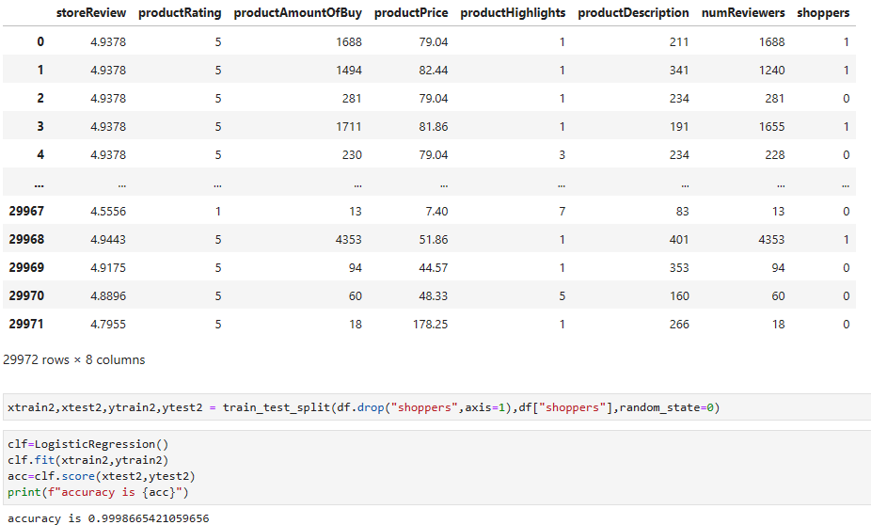
רגרסיה לוגיסטית לחיזוי הנתונים התקבל overfitting
שיטה זו מתאימה לבעיות סיווג של 0 או 1 לכן שונתה עמודת המטרה בהתאם.
במודל זה בוצע נסיון לחזות הצלחת מכירת מוצר אך קיבלנו overfitting מכיוון שכמות גדולה של נתוני המוצרים דומה ומוצרים אלה נמצאים בקטגוריות שונות.

Slide 26
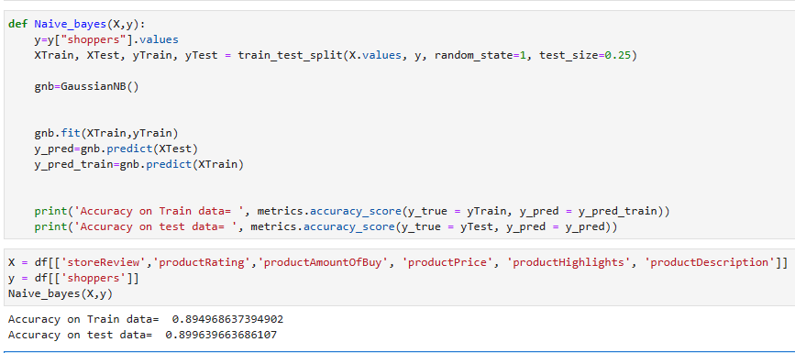
חיזוי בשיטת NAÏVE BAYES התקבלו אחוזי חיזוי גבוהים ללא overfitting
בשיטת naïve bayes אין חשש מoverfitting והשיטה בודקת ע"פ חישוב הסתברויות המאפיינים בכל קטגוריה וחישוב הסתברות הקטגוריה וחוזה את הקטגוריה המתאימה לכל מוצר.

Slide 27



שלב אחרון - מסקנות
לפי הגרפים ראינו כי ההשפעה הגדולה ביותר הינה למשתנים PRICE ו DESCRIPTION על גידול כמות קוני מוצר באתר.
מצאנו כי מחיר מתחת ל 200 שקלים וdescription של עד 500 מילים הם המאפיינים של כמות הרכישות הגדולה ביותר.
בשלב למידת המכונה הצלחנו לחזות בדיוק גבוה את כמות הרכישות של מוצר לפי מאפייני המוצר בדיוק של 89%, בשיטת Naïve Bayes
לכן כאשר נפרסם מוצר למכירה באתר, בתיאור של עד 1000 מילים ובמחיר של עד 200 שקלים יוביל למכירה באחוזים גבוהים יותר.

